Slide 1

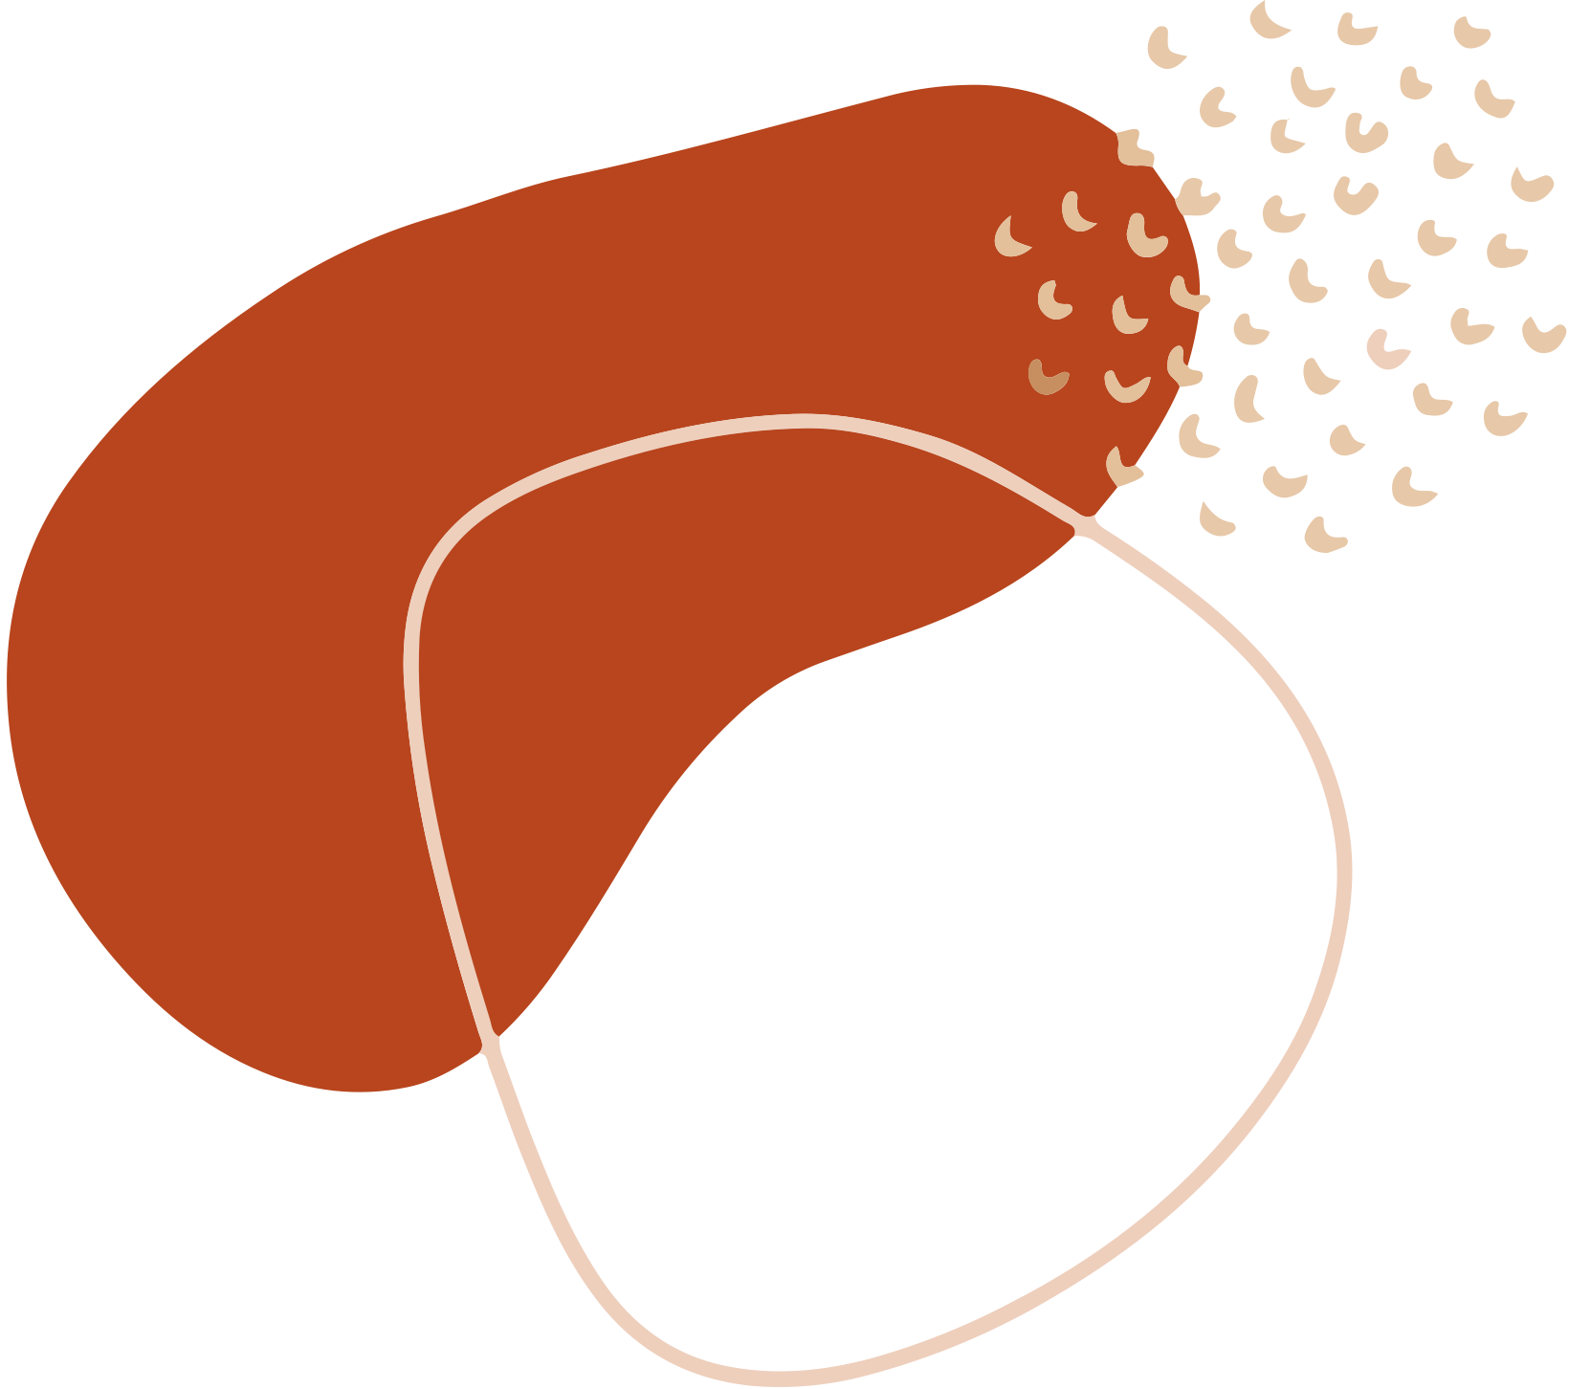


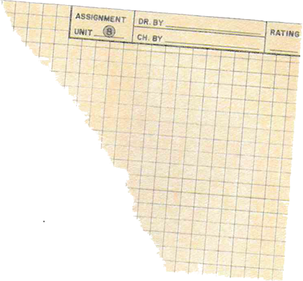

하루 한 톨
일기 쓰고 기부에 동참하자!

Slide 2
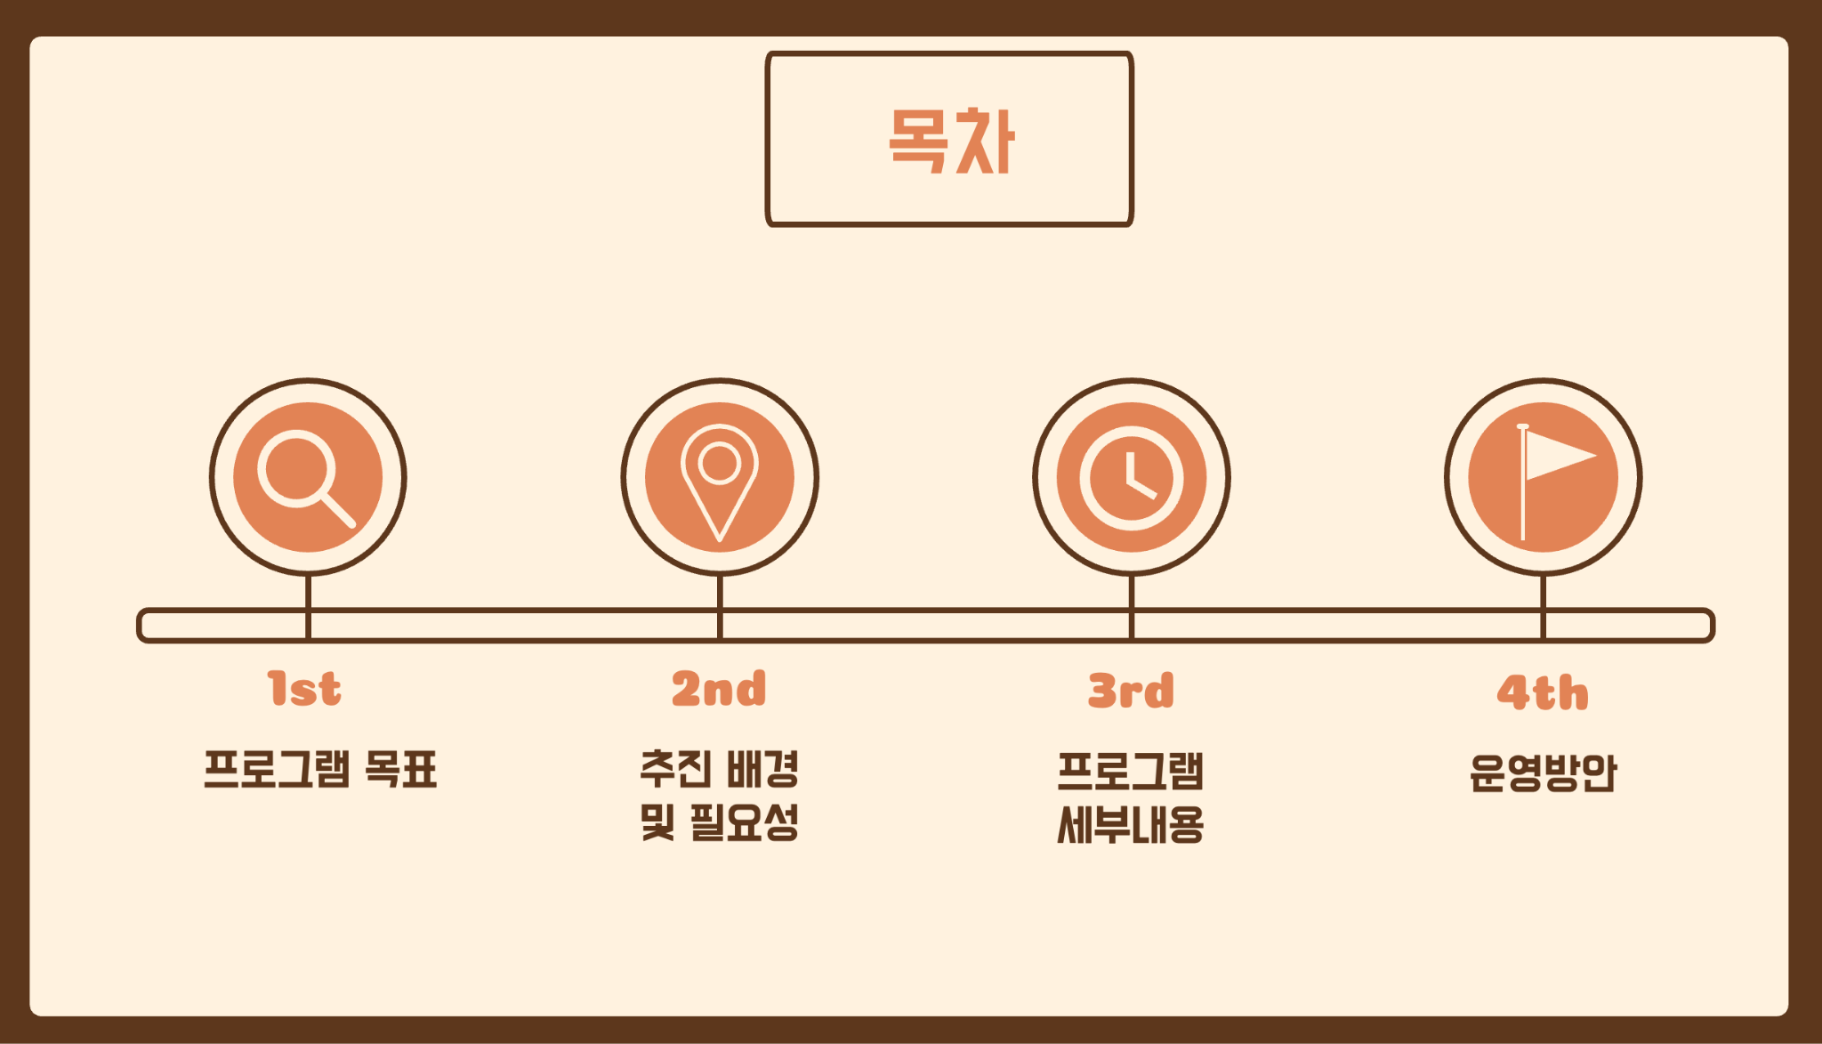
Notes:
1.프로그램 목표 + 2-1 추진배경을 합쳐서 설명 - 청년우울증 증가

Slide 3

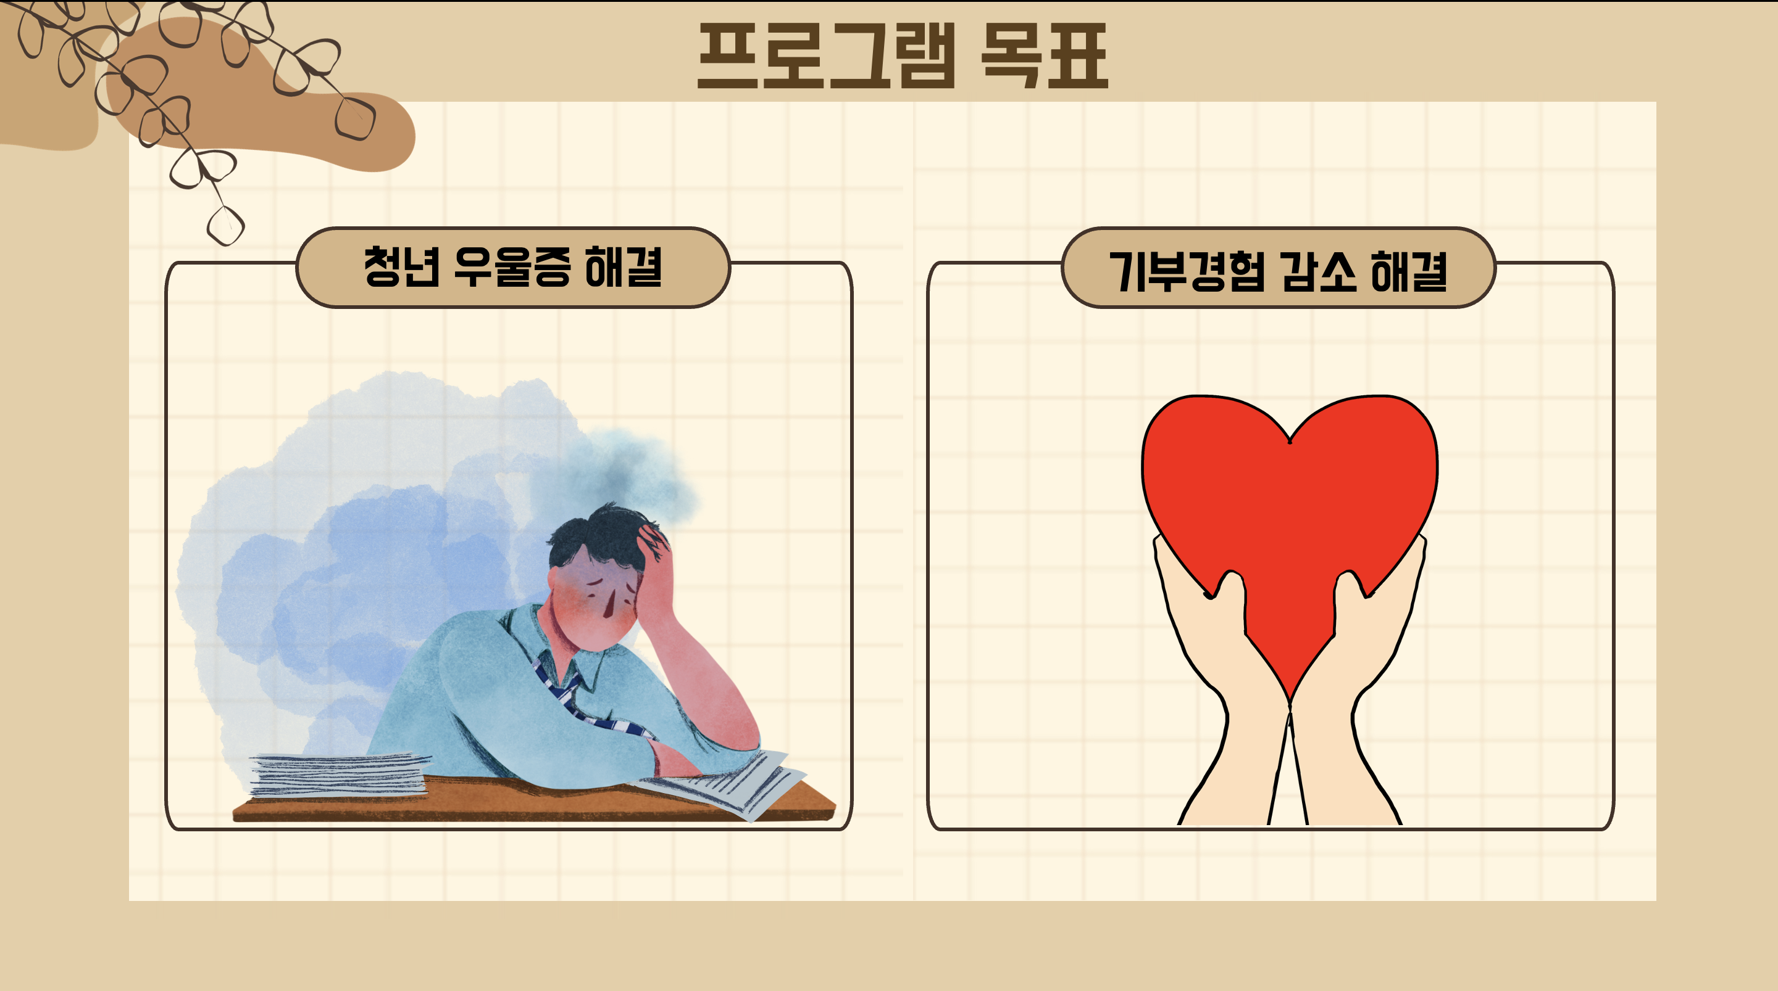



프로그램 목표
청년 우울증 해결
기부경험 감소 해결
Notes:
우울증 청년 증가와, 기부 경험 감소를 해결한다.
근 4년간 청년 우울증이 약 50% 증가했다. 우울증으로 진료를 받는 환자를 기준으로 통계를 낸 것이기 때문에 정신과에 다니면 편견을 가지고 보는 사회 시선 탓에 진료를 받지 못하는 청년들을 고려하면 더욱 늘어날 것이다. 그러나 반대로 지난 10년 간 국민들의 기부경험은 갈수록 줄어들고 있다. 우리는 이러한 두 문제를 별개의 문제로 보지 않았다. 사회에 활력을 불어넣고 먼저 나서야하는 청년들이 우울감에 빠져 있으니 사회가 슬픔에 빠져 있다고 생각했다. 그래서 청년들에게 우울증 예방과 치료에 좋다고 알려진 일기 쓰기를 독려하고 일기를 작성 자체가 봉사활동이 되어 기부를 통해 봉사의 뿌듯함을 느낄 수 있도록 돕고, 우리 사회는 기부금 증가로 인해 더욱 나은 사회가 될 수 있도록 하는 ‘하루 한 톨’ 일기 작성 기부 앱을 기획하게 되었다.
일기는 모두가 별거 아니라고 생각하지만 사실 시작하는 것이 가장 힘들다. 무기력함에 빠져있는 청년들이라면 어떠한 동기가 없는 한 더욱 일기를 쓰기 힘들 것이다. 우울증의 가장 큰 원인은 자기자신은 아무것도 할 수 없는 존재라고 느끼기 때문이다. 그렇기 때문에 가장 좋은 동기는 그들 자신의 작은 행동이 봉사 기부가 되어 세상을 바꿀수 있다는 것을 알려 주는 것이라 생각한다.

Slide 4



추진배경 및 필요성

Slide 5
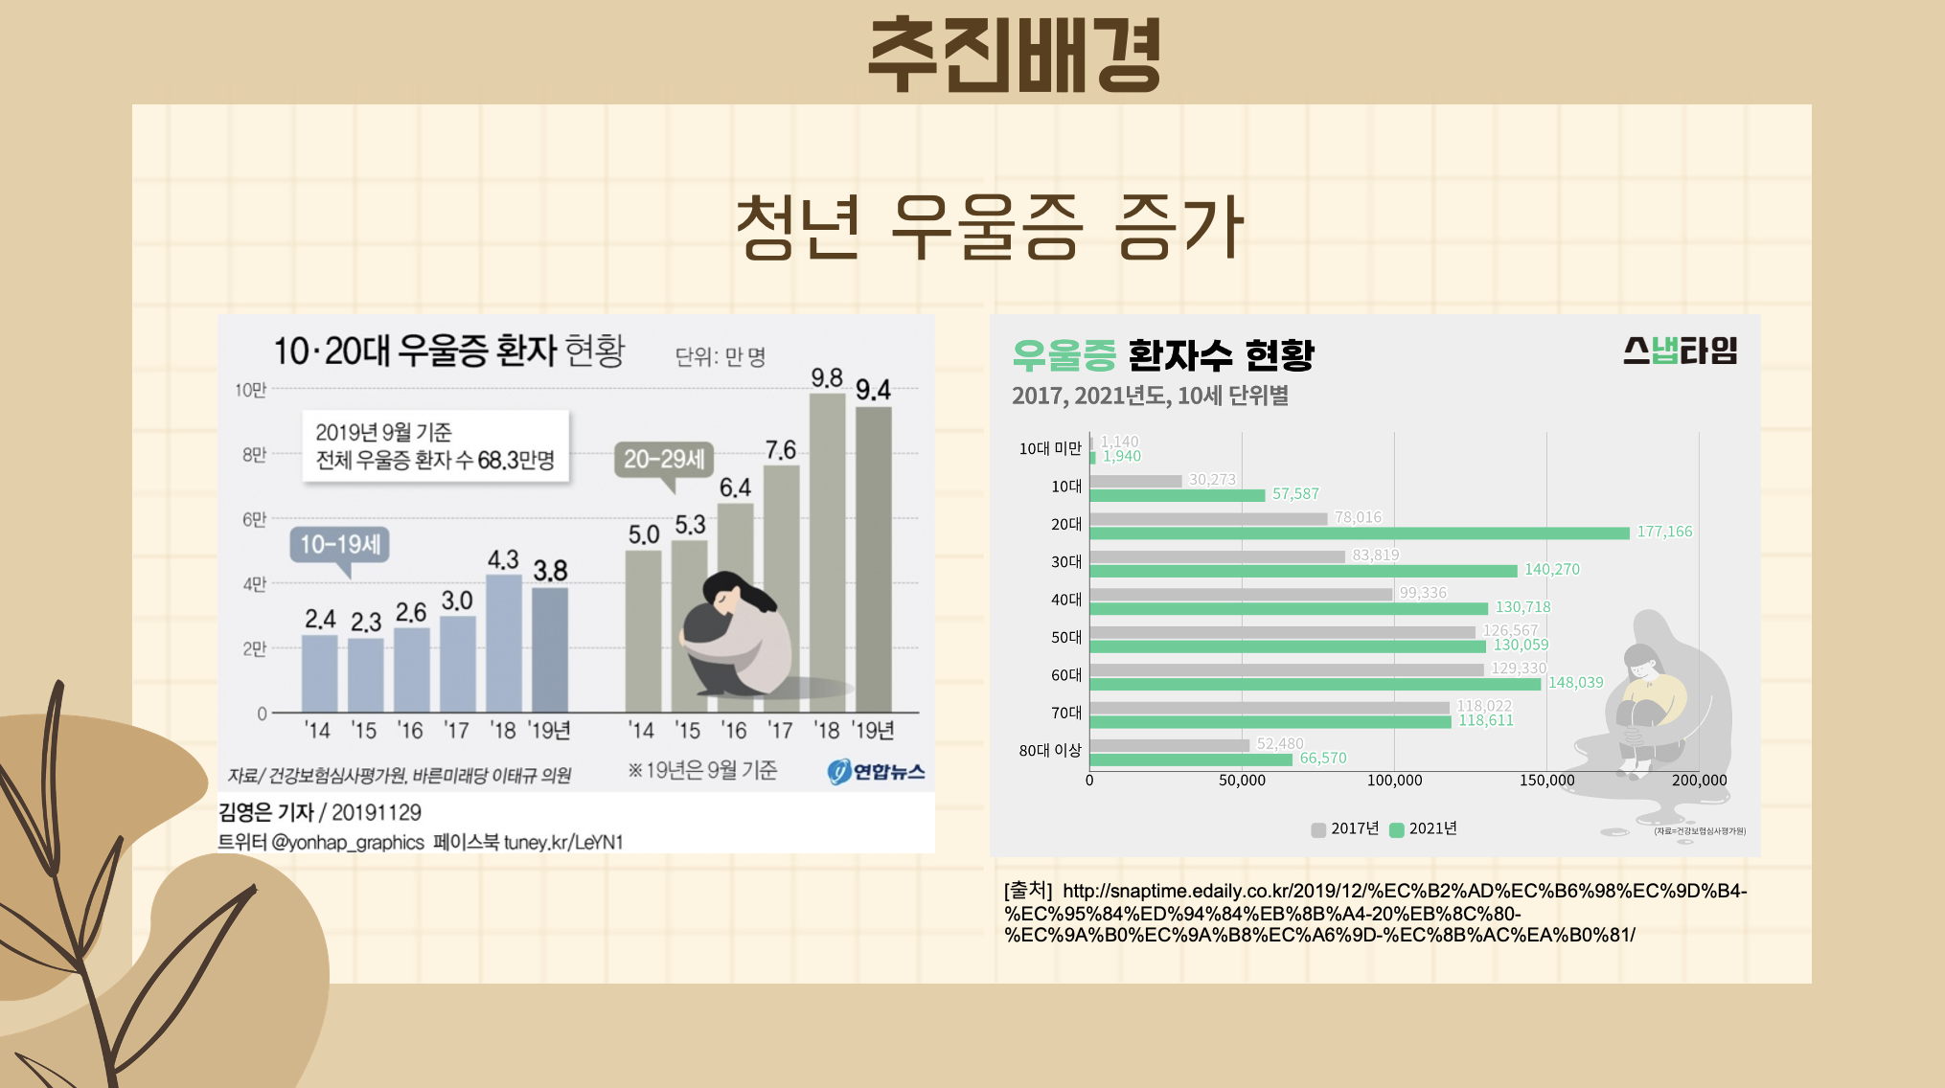
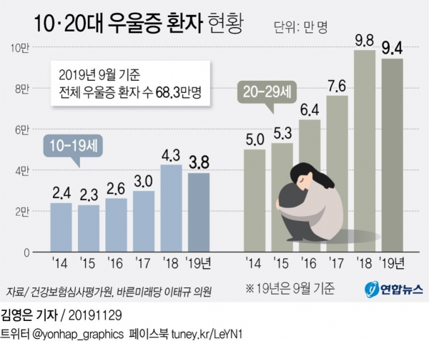
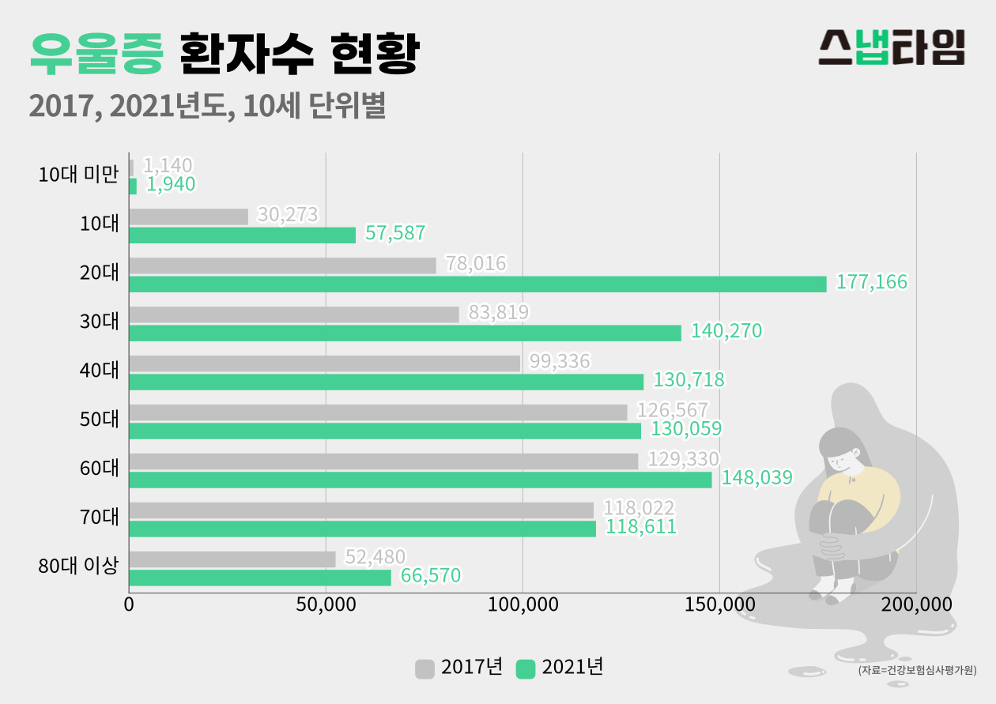

추진배경
청년 우울증 증가
[출처] http://snaptime.edaily.co.kr/2019/12/%EC%B2%AD%EC%B6%98%EC%9D%B4-%EC%95%84%ED%94%84%EB%8B%A4-20%EB%8C%80-%EC%9A%B0%EC%9A%B8%EC%A6%9D-%EC%8B%AC%EA%B0%81/

Slide 6
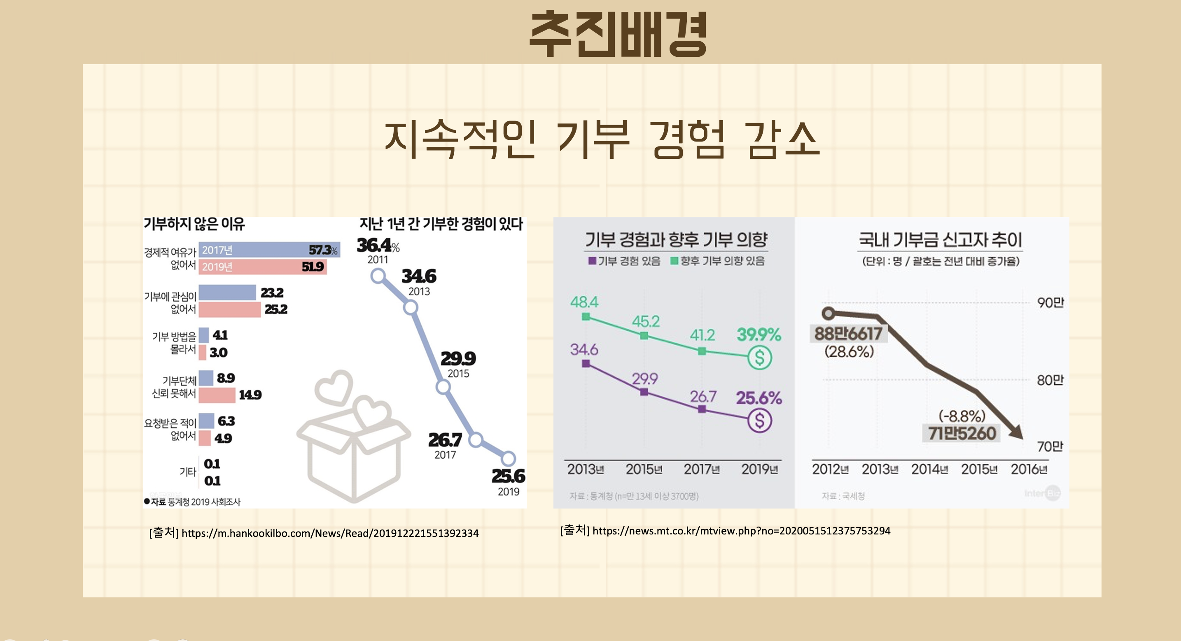
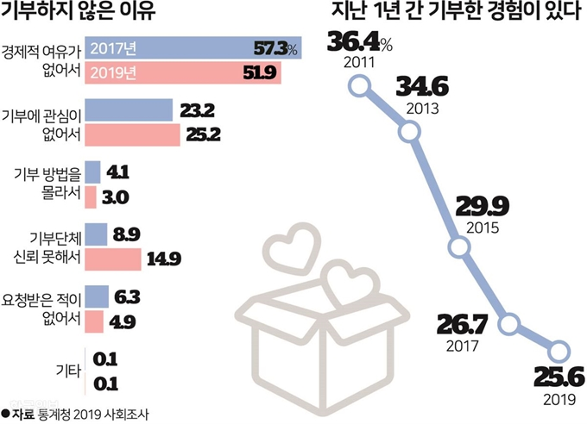
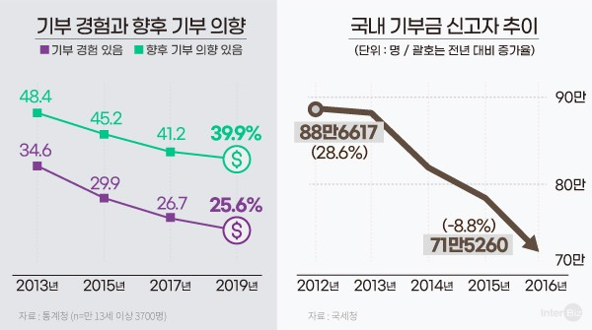
추진배경
지속적인 기부 경험 감소
[출처] https://m.hankookilbo.com/News/Read/201912221551392334
[출처] https://news.mt.co.kr/mtview.php?no=2020051512375753294

Slide 7

“하루 한 톨”의 사업 필요성
일기작성이라는 작은 행동을 봉사활동으로 바꿔 기부를 실행시켜주는 새로운 앱
단순 우울증 치료 X 단순 일기 저장 기능 X.
청년들의 우울증 치료 뿐 아니라 사회 기부 경험 증가 및 인식 개선도 함께 해결하는 것이 목표이다.
기부단체에 대한 신뢰감 향상
통계청 2019 사회조사에 따르면, 기부를 하지 않는 이유를 조사했을 때 전년대비 가장 많이 늘어난 항목은 ‘기부단체를 신뢰하지 못해서’이다. 우리 앱은 쌀을 직접 불우이웃에게 전달하는 것을 공식 인스타 계정과 웹사이트에 지속적으로 업로드하여 기부단체의 신뢰감을 높여 사람들의 인식을 개선할 수 있다.
Notes:
우리는 청년들의 우울증 치료, 예방 뿐 아니라 사회 기부 경험 증가 및 인식 개선도 함께 해결하는 것이 목표이다. 기존 일기 관련 앱들은 단순히 일기를 저장하는 기능 뿐이고 기부 앱들 또한 단순 기부만 가능하다. ‘하루 한 톨’ 은 일기 작성이라는 작은 행동을 봉사활동으로 바꾸어 기부를 실행시켜주는 새로운 앱이다.
사용자들은 일기작성으로 인한 심리적 안정, 우울증 치료 및 예방 효과와 봉사로 인한 보람을 한 번에 느낄 수 있고 지역 사회는 쌀 기부로 불우이웃들에게 도움을 줄 수 있다.
또한, 직간접적으로 기부를 경험한 사람들은 추후 개인적으로도 정기 후원을 할 가능성이 높다는 연구결과가 있기 때문에 이후 추가적인 기부 효과도 기대할 수 있다.
통계청 2019 사회조사 결과에 따르면, 기부를 하지 않는 이유를 조사했을 때 전년대비 가장 많이 늘어난 항목은 ‘기부단체를 신뢰하지 못해서’ 이다. 우리 앱은 쌀을 직접 불우이웃에게 전달하는 것을 인스타그램과 웹사이트에 지속적으로 업로드하며 기부단체의 대한 신뢰감을 높여 사용자들의 기부에 대한 인식을 개선할 수 있다.
일기작성의 효과
매일 기분을 기록하다보면 스스로도 우울 수준을 인지할 수 있다.
우리는 매일 다양한 문제나 갈등, 감정적인 어려움 등을 마주하게 된다. 이런 상황에서 일기를 쓰면 감정을 조절하고 정리할 수 있다.
일기를 통해 자신의 문제에 대해 분석하고 해결책을 찾거나, 긍정적인 면을 발견하여 스트레스를 줄일 수 있다.

Slide 8
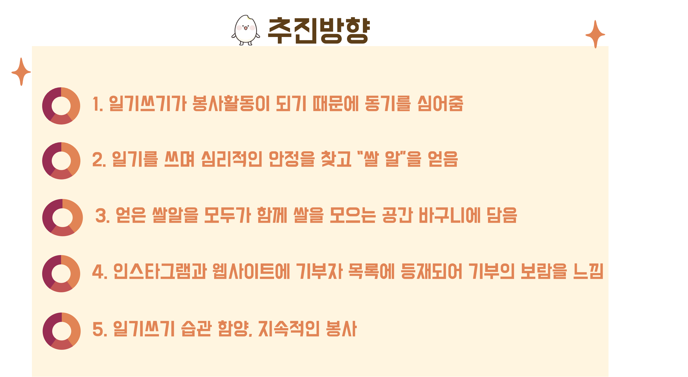
Notes:
2-3. 추진방향
일기 쓰기가 봉사활동이 되는 일기쓰기의 동기를 심어줌
일기를 쓰며 심리적 안정을 찾고 ‘쌀 알’ 을 얻음
얻은 쌀알을 기부
인스타그램과 웹사이트에 기부자 목록에 등재되어 기부의 보람을 느낌
일기쓰기 습관 함양, 지속적 봉사

Slide 9

기대 효과
사용자들이 명확한 일기 쓰기의 대한 동기를 갖게 되고 이것이 습관화되어 꾸준히 ‘하루 한 톨’ 앱으로 봉사활동하며 사회에 기여할 것을 기대한다.
Notes:
일기를 써서 쌀을 받는 행위를 통해 게임적 재미요소를 느낄 수 있으므로 꾸준히 일기를 작성할 수 있는 동기로써 작용할 수 있고 따라서 청년들의 우울증 치료 및 예방에 효과적일 것으로 기대된다. 결과적으로 일기쓰기가 습관화되어 꾸준히 ‘하루 한 톨’ 앱으로 봉사할 수 있도록 한다
또한 일기를 쓰는 시간을 시간적 기부 경험으로 환산함으로써 효능을 얻을 수 있고 나아가 잠재적으로 기부에 참여를 증진시킨다
일기 작성이 봉사활동이 되어 사회에 기부를 할 수 있고 일기 작성에 따른 개인의 효과와 기부로 인해 더 나은 사회가 되어 선순환구조를 이룰 것으로 기대한다.

Slide 10
프로그램 세부 내용

Slide 11
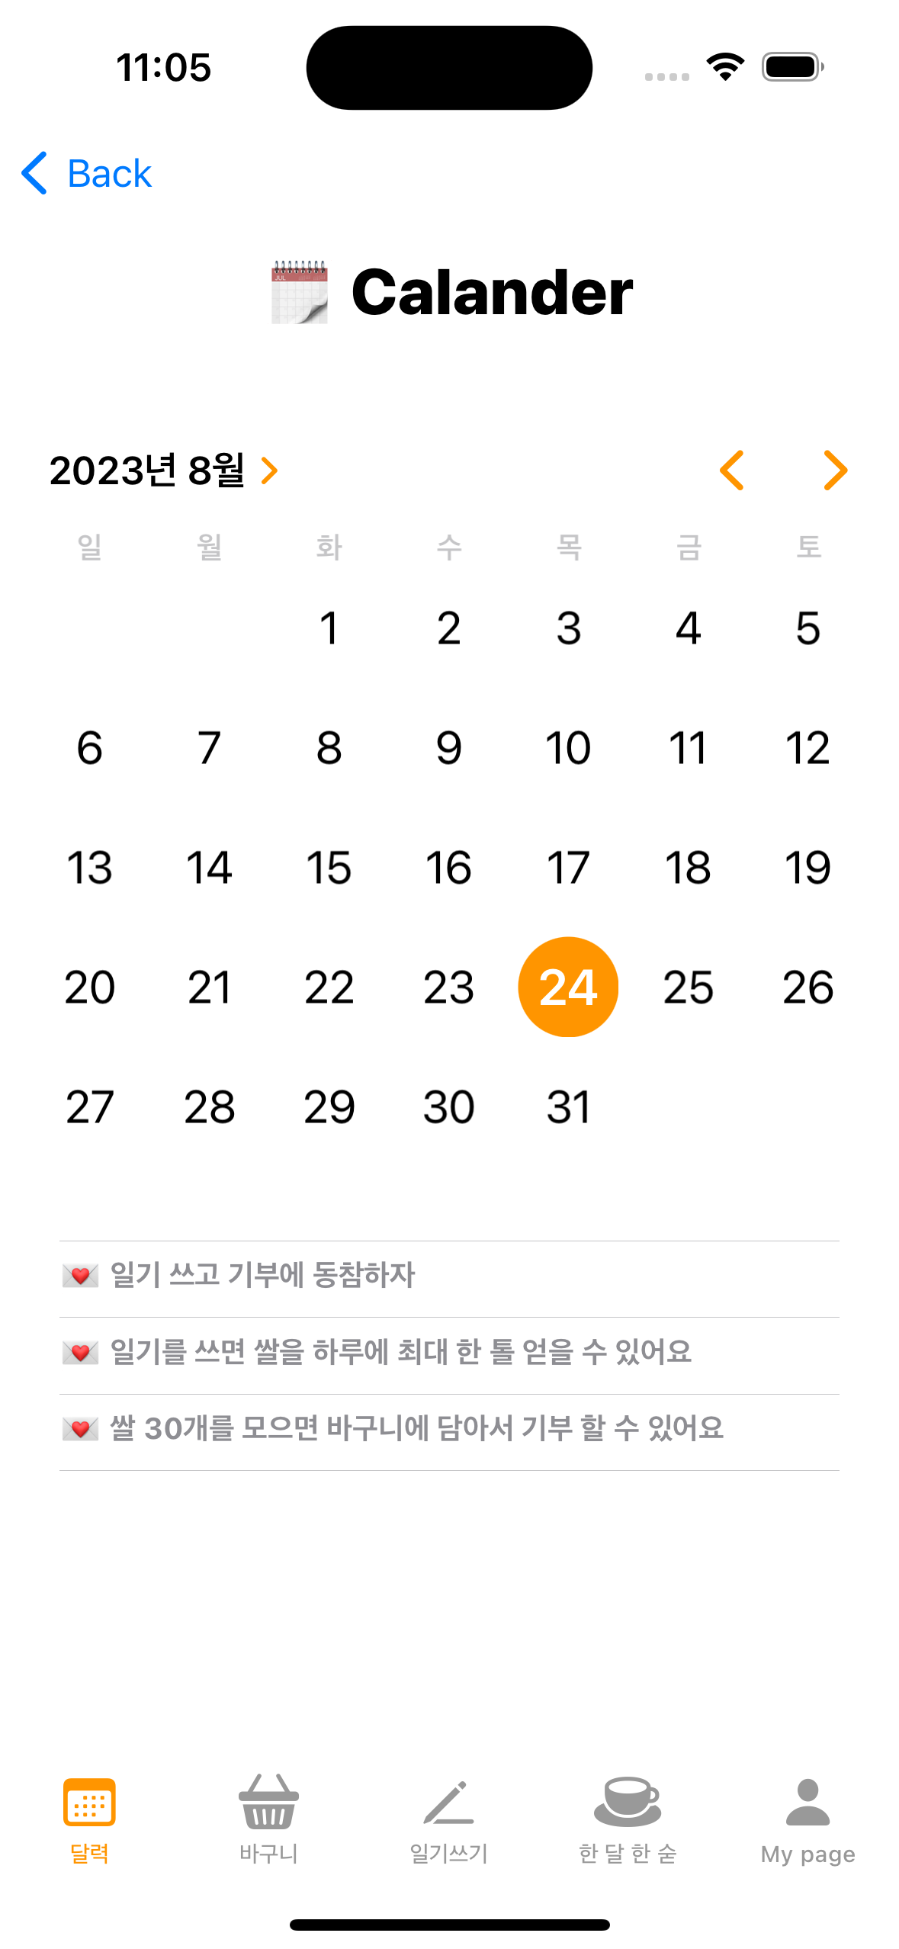
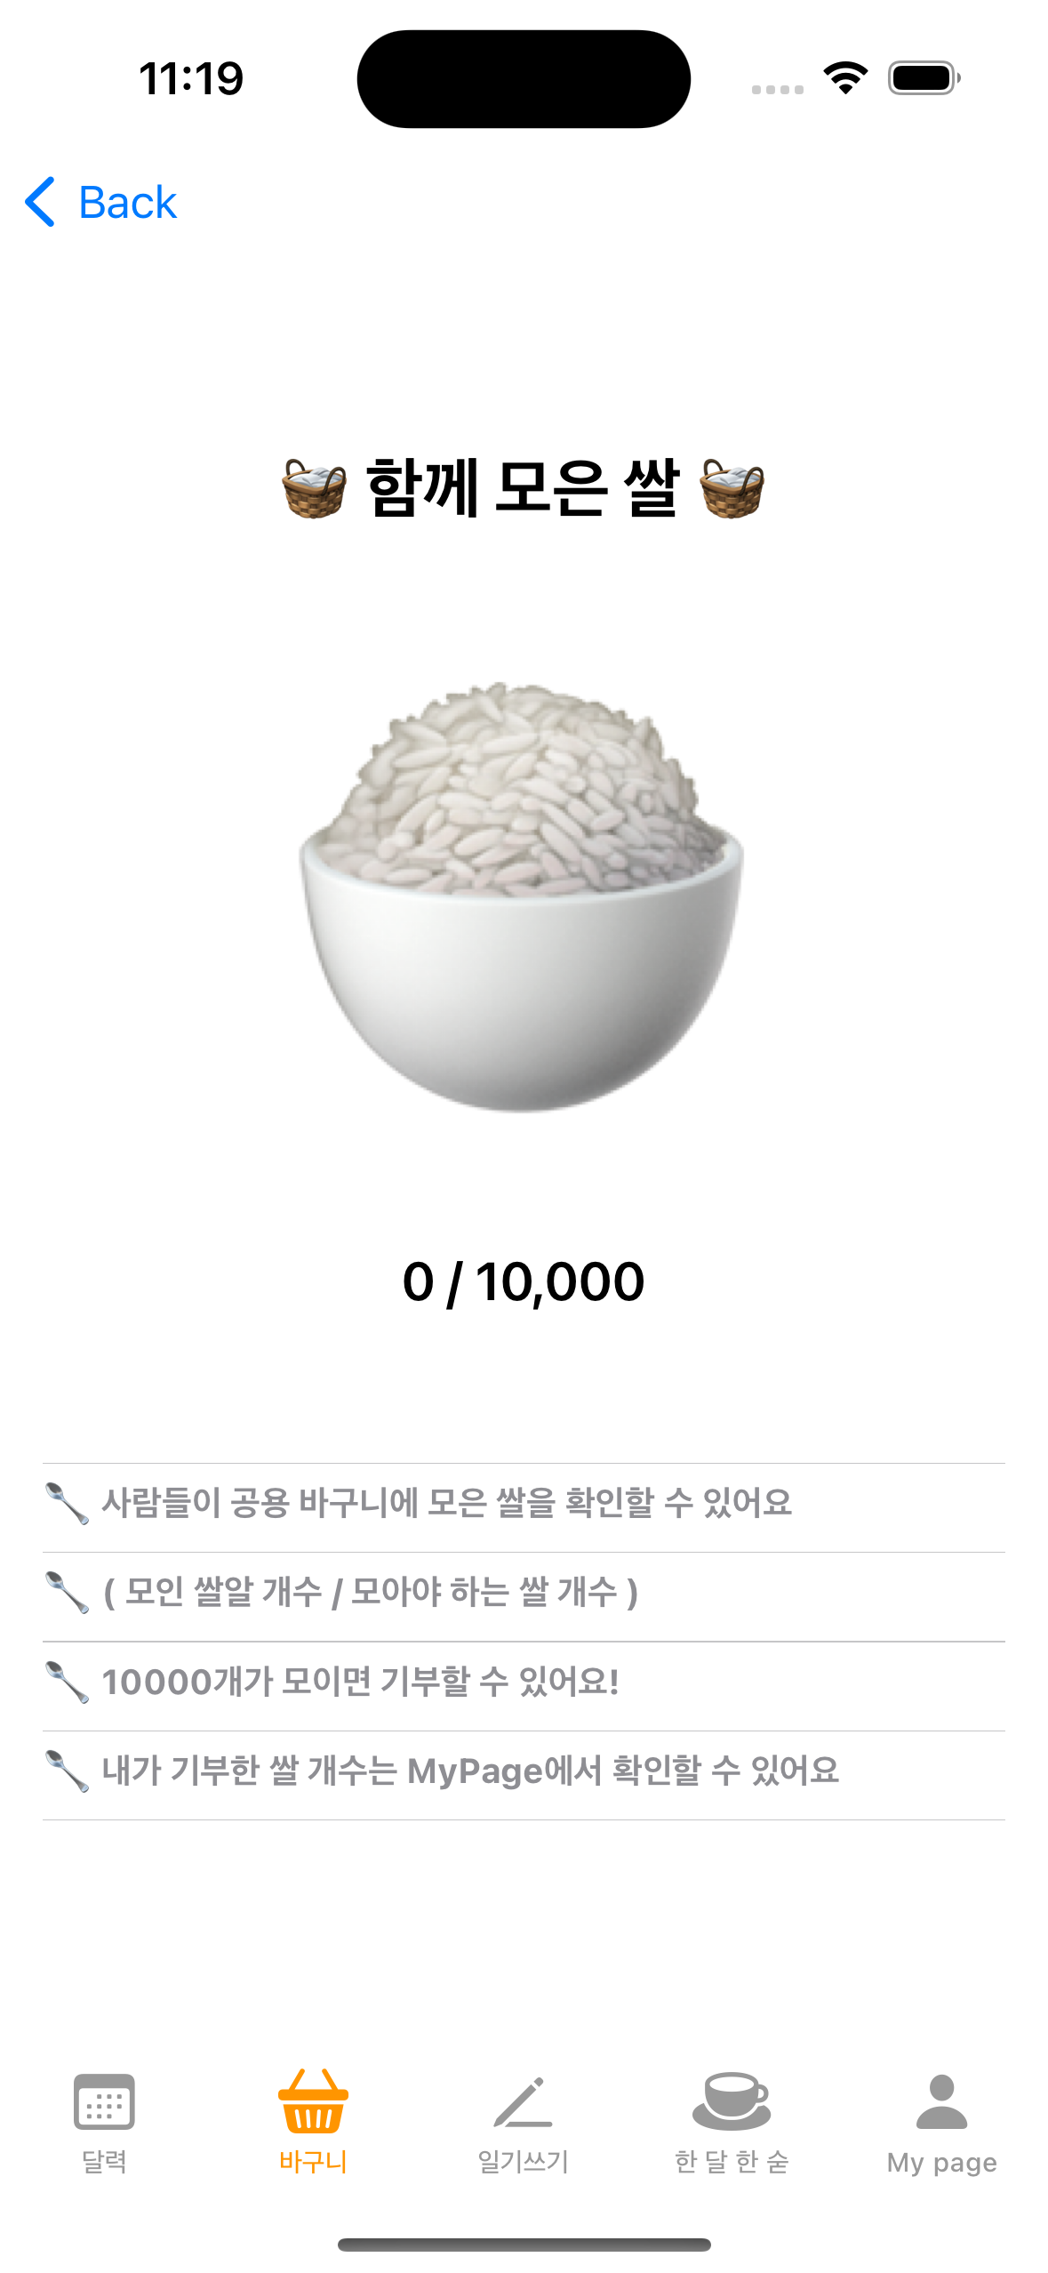
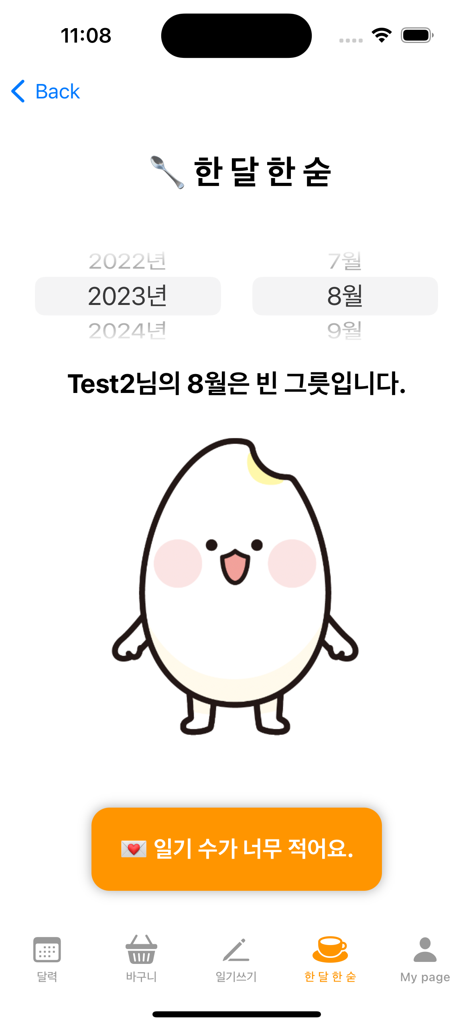
Notes:
일기 쓰기 : 오늘 느꼈던 감정이나 있었던 일을 기록하고 쌀알 하나를 얻을 수 있다.
한 달 한 숟 : 한 달 동안 느꼈던 감정들을 분석해 사용자에게 위로의 말이나 격려의 말을 보여준다.
바구니 : 사람들이 공용 바구니에 모은 쌀을 확인할 수 있다. ex) 5501/10000

Slide 12
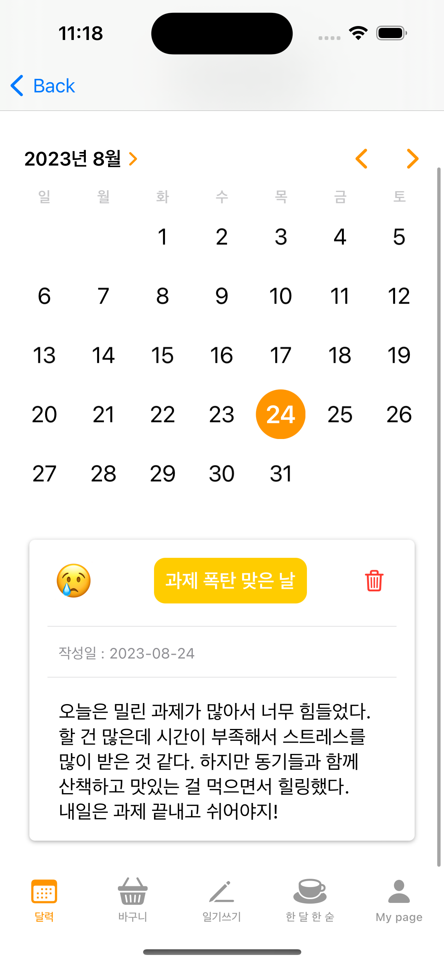
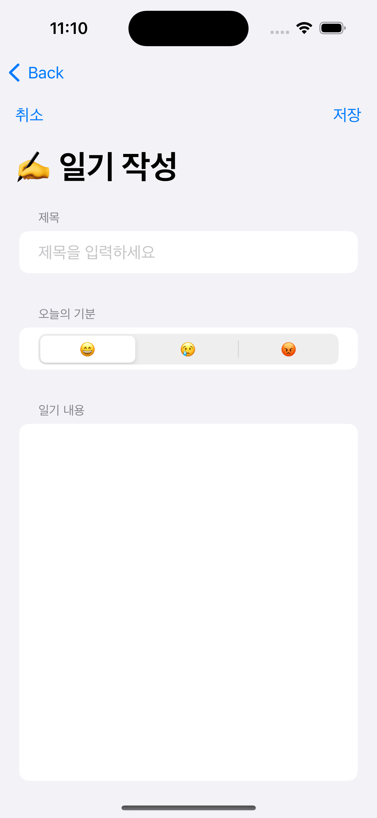
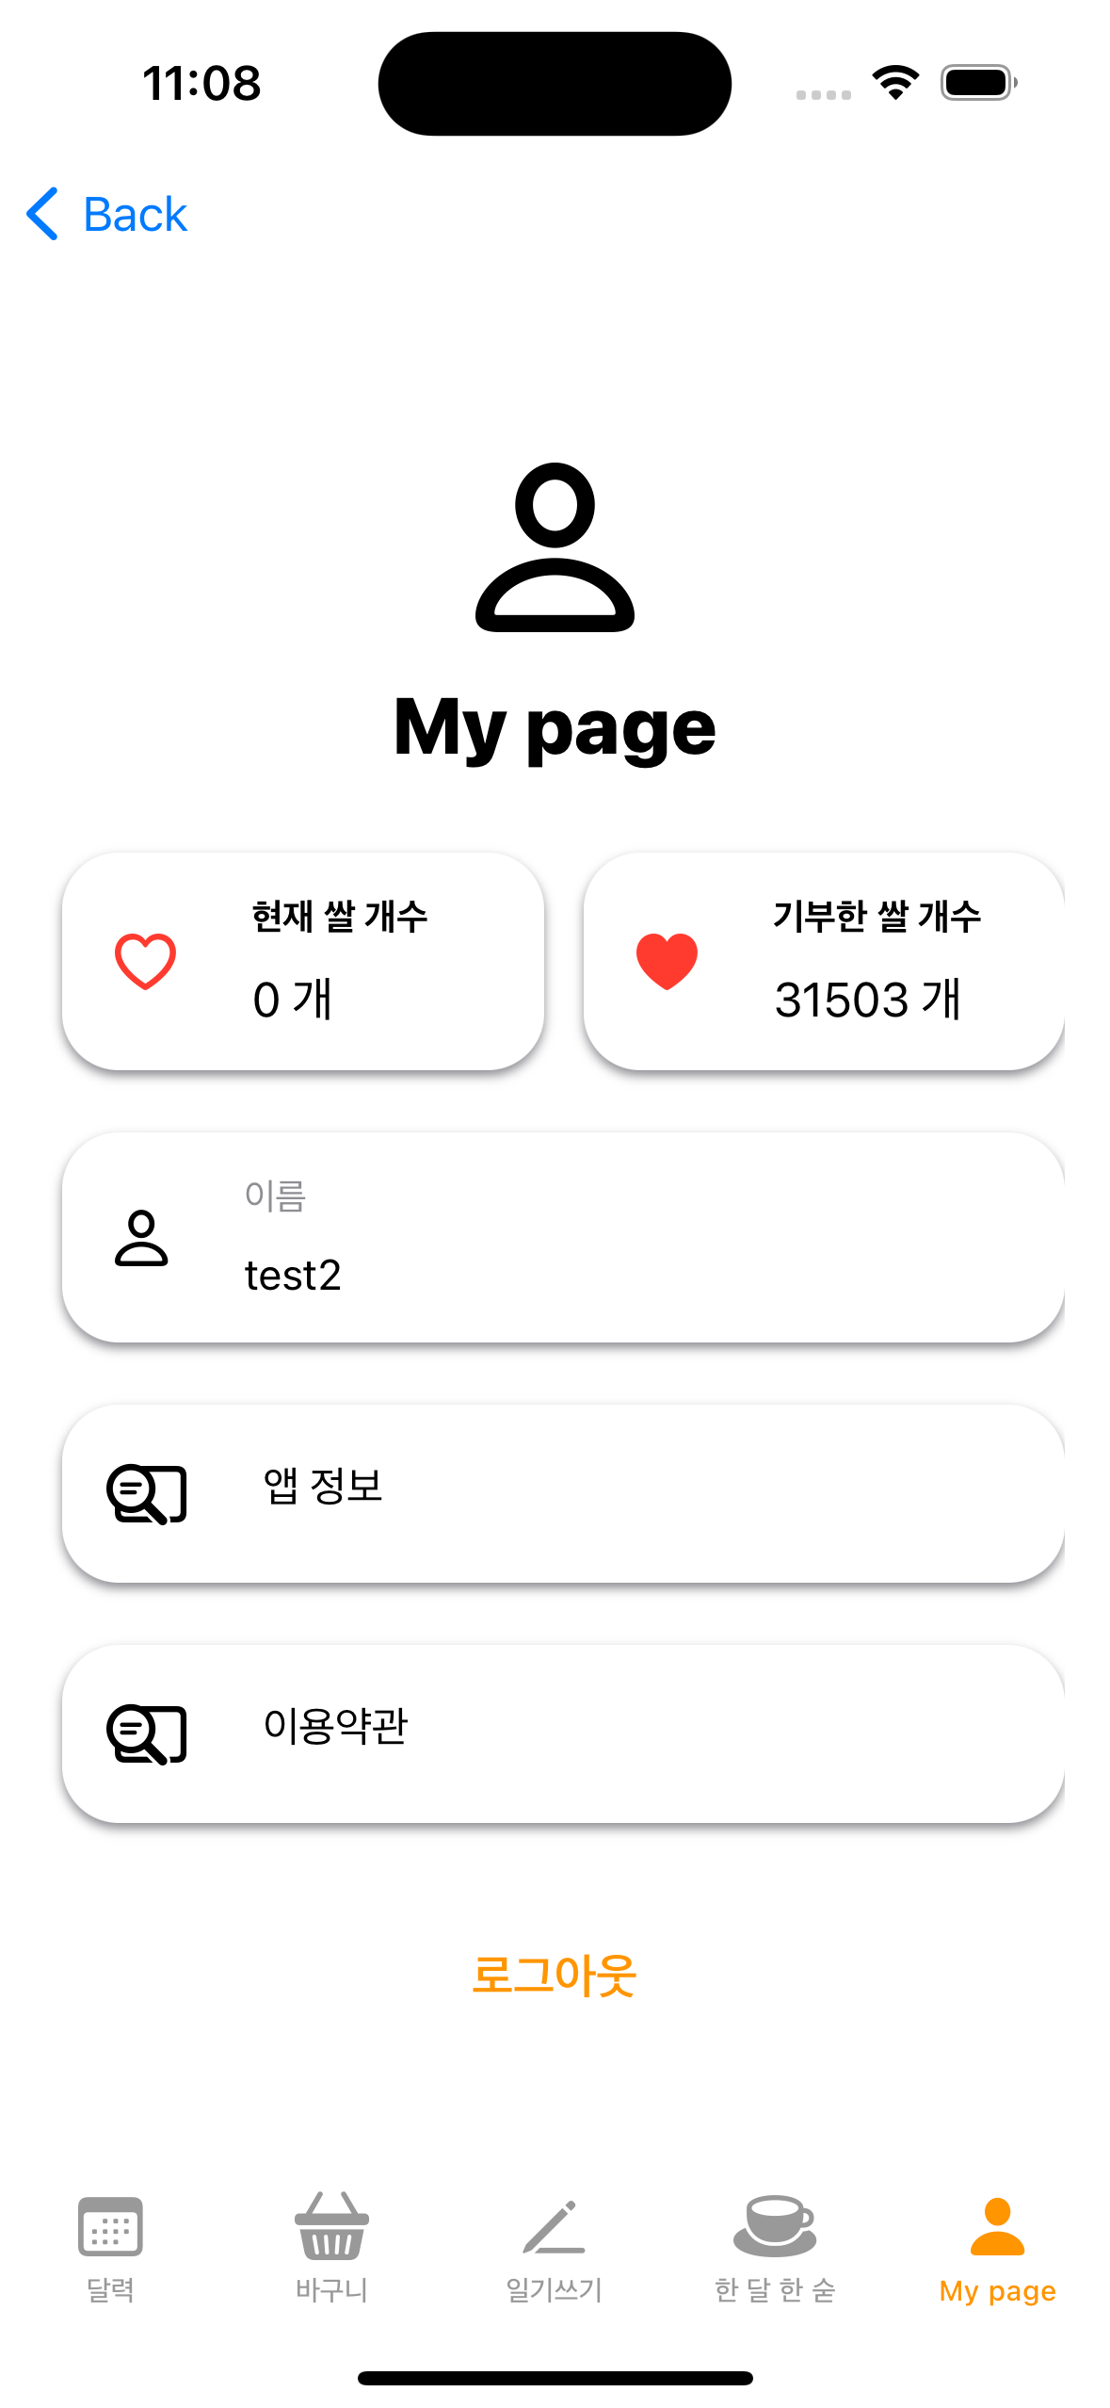
Notes:
일기 쓰기 : 오늘 느꼈던 감정이나 있었던 일을 기록하고 쌀알 하나를 얻을 수 있다.
한 달 한 숟 : 한 달 동안 느꼈던 감정들을 분석해 사용자에게 위로의 말이나 격려의 말을 보여준다.
바구니 : 사람들이 공용 바구니에 모은 쌀을 확인할 수 있다. ex) 5501/10000

Slide 13
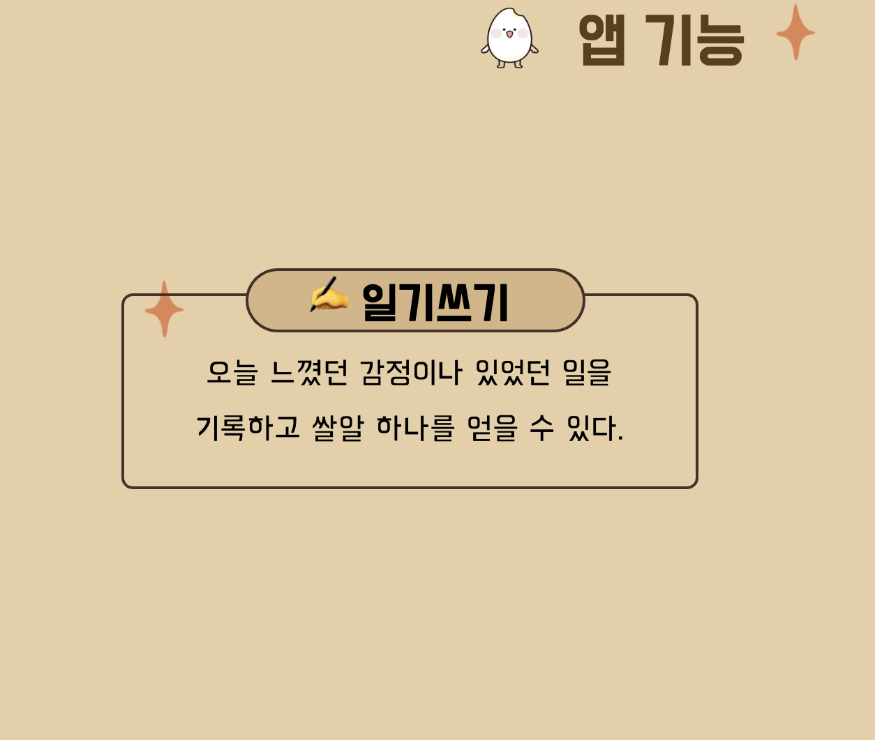

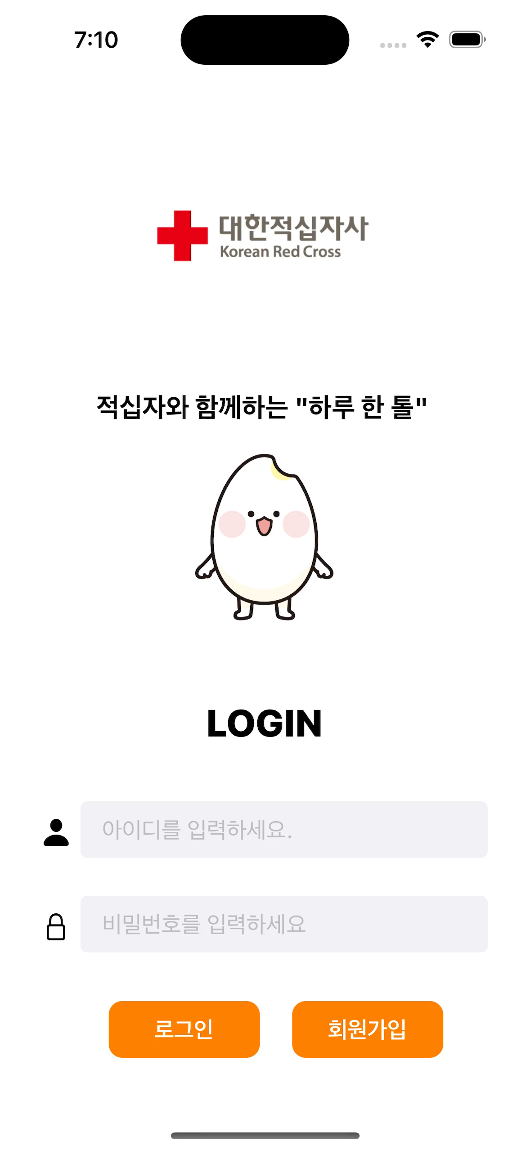
앱 기능
✍️ 일기쓰기
오늘 느꼈던 감정이나 있었던 일을 기록하고 쌀알 하나를 얻을 수 있다.
Notes:
일기 쓰기 : 오늘 느꼈던 감정이나 있었던 일을 기록하고 쌀알 하나를 얻을 수 있다.
한 달 한 숟 : 한 달 동안 느꼈던 감정들을 분석해 사용자에게 위로의 말이나 격려의 말을 보여준다.
바구니 : 사람들이 공용 바구니에 모은 쌀을 확인할 수 있다. ex) 5501/10000

Slide 14
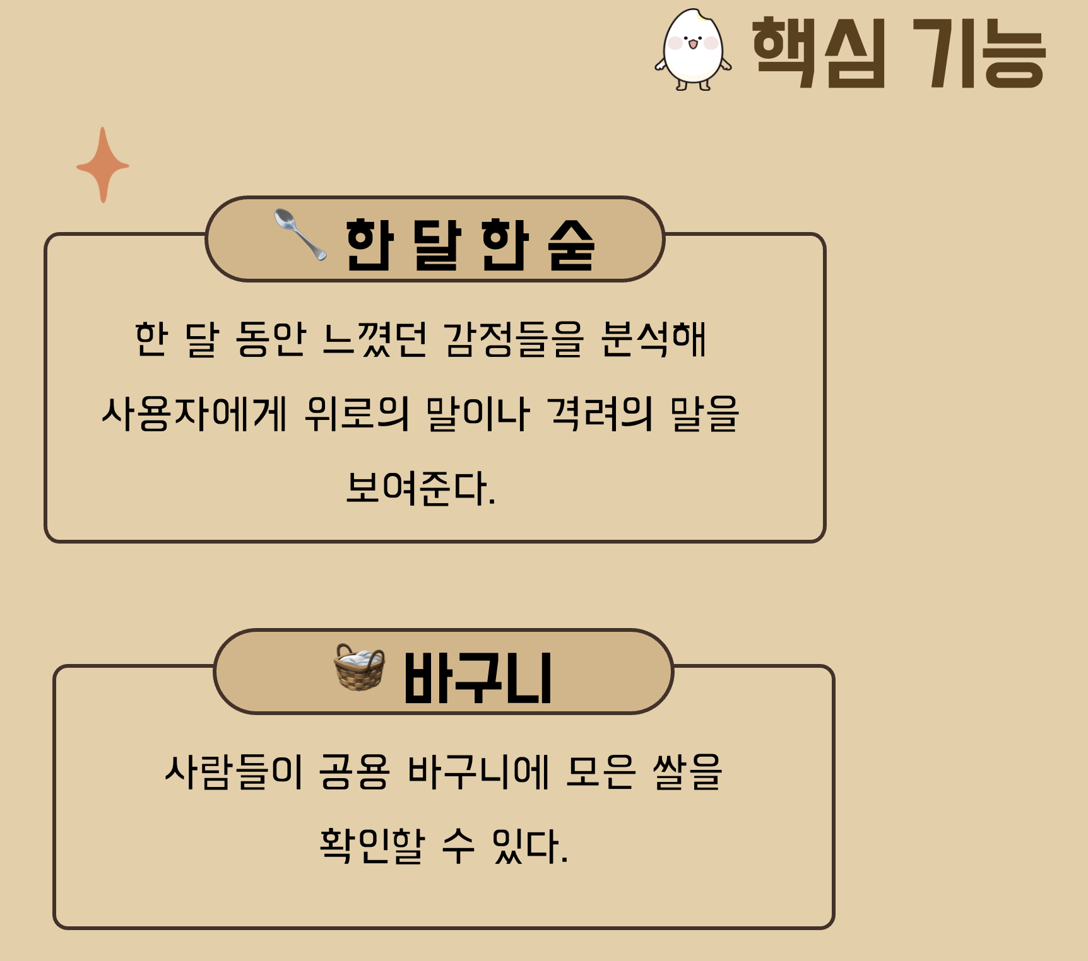
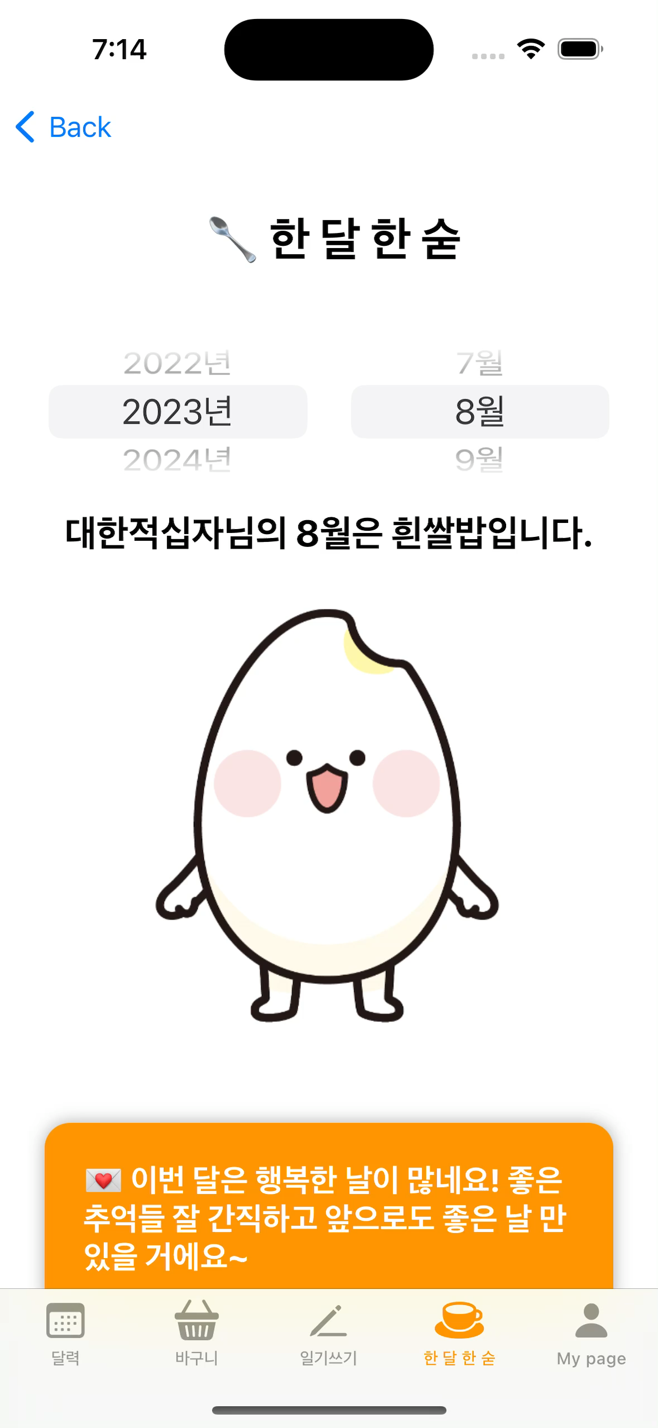
핵심 기능
🥄 한 달 한 숟
한 달 동안 느꼈던 감정들을 분석해
사용자에게 위로의 말이나 격려의 말을 보여준다.
🧺 바구니
사람들이 공용 바구니에 모은 쌀을
확인할 수 있다.
Notes:
일기 쓰기 : 오늘 느꼈던 감정이나 있었던 일을 기록하고 쌀알 하나를 얻을 수 있다.
한 달 한 숟 : 한 달 동안 느꼈던 감정들을 분석해 사용자에게 위로의 말이나 격려의 말을 보여준다.
바구니 : 사람들이 공용 바구니에 모은 쌀을 확인할 수 있다. ex) 5501/10000

Slide 15
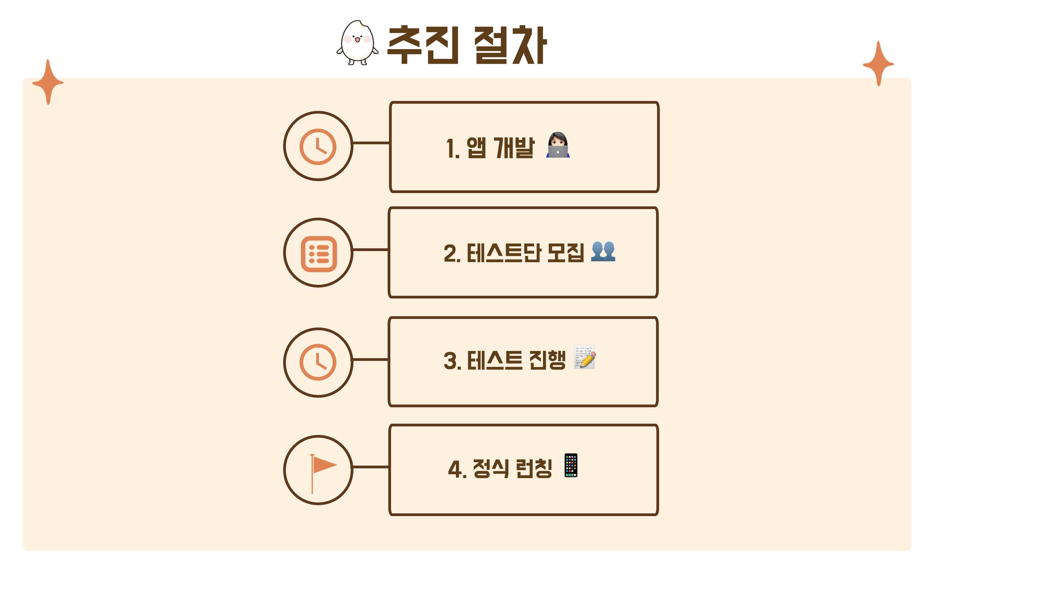
Notes:
4-1. 추진절차
앱 개발
테스트단 모집
테스트 진행
정식 런칭

Slide 16
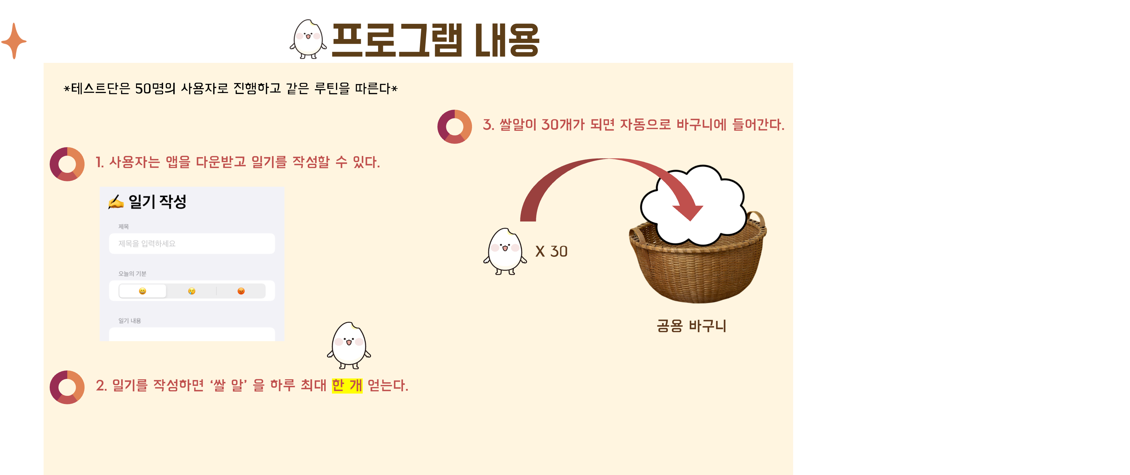
Notes:
*테스트단은 50명의 사용자로 진행하고 같은 루틴을 따른다*
사용자는 앱을 다운받고 일기를 작성할 수 있다.
일기를 작성하면 ‘쌀 알’ 을 하루 최대 한 개 얻는다.
30개의 쌀알이 모이면 바구니에 들어간다.
바구니에 쌀알이 들어가면 서버에서 사용자를 기부자 목록에 추가한다.
바구니에 목표 쌀알이 달성되면 기부자들에게 알림이 도착한다.
운영진이 진짜 쌀을 구매하여 불우이웃에게 전달 (대표적으로 쌀의 예시를 들었으나 이후 상응하는 값의 다른 바우처, 생필품 등도 추가)
웹사이트, 인스타그램에 기부자들 목록 업로드
반복

Slide 17
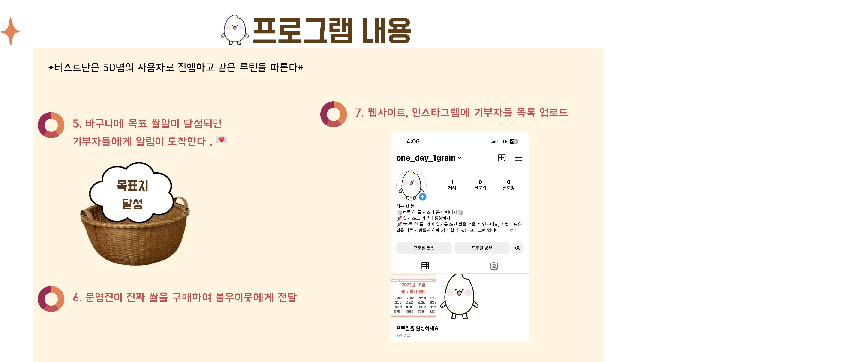
Notes:
*테스트단은 50명의 사용자로 진행하고 같은 루틴을 따른다*
사용자는 앱을 다운받고 일기를 작성할 수 있다.
일기를 작성하면 ‘쌀 알’ 을 하루 최대 한 개 얻는다.
30개의 쌀알이 모이면 바구니에 들어간다.
바구니에 쌀알이 들어가면 서버에서 사용자를 기부자 목록에 추가한다.
바구니에 목표 쌀알이 달성되면 기부자들에게 알림이 도착한다.
운영진이 진짜 쌀을 구매하여 불우이웃에게 전달 (대표적으로 쌀의 예시를 들었으나 이후 상응하는 값의 다른 바우처, 생필품 등도 추가)
웹사이트, 인스타그램에 기부자들 목록 업로드
반복

Slide 18
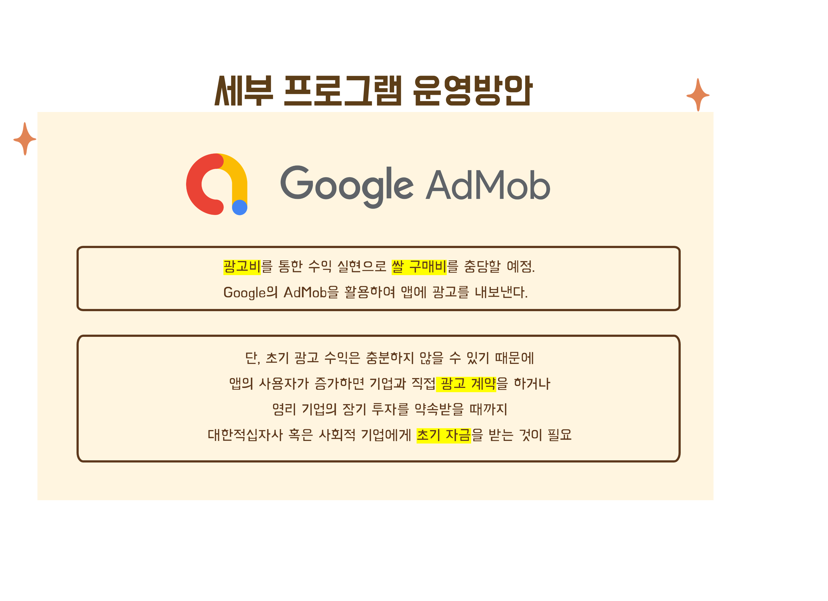
Notes:
- 광고비를 통한 수익 실현으로 쌀 구매비를 충당할 예정이다. Google의 AdMob을 활용하여 앱에 광고를 내보낸다. 구글이 광고주들과 CPM(1000번 노출이 되면 광고비를 받는 방식)으로 건당 6000원으로 계약한다고 가정할 시, 50명의 사용자가 있다고 가정하고 1달동안 하루 2번 광고를 시청한다고 가정하여 50 * 3 * 30 / 1000 = 27,000원의 수익이 발생한다.
그리고 27,000원으로 10kg 쌀을 구매할 수 있다. 그러므로 바구니의 달성 목표를 1500개로 잡으면 알맞게 적자없이 쌀을 구매할 수 있을 것으로 예상된다. 자세한 것은 테스트 단계 이후 직접 수익을 확인한 후 서비스 배포 전 조정할 것이다.
구글 광고는 바로 내보낼 수 있지만 수익이 많지않다. 그래서 쌀 자체의 값은 어느정도 충당할 수 있으나, 서버비, 인건비 등 고정 비용은 감당하기 어려운 것이 현실이다. 앱의 사용자가 많아지고 기업과 직접 광고 계약을 하거나 영리 기업의 장기 투자를 약속받을 때 까지 대한적십자사 혹은 사회적 기업에게 초기 자금을 받는 것이 필요하다.

Slide 19

운영 방안

Slide 20
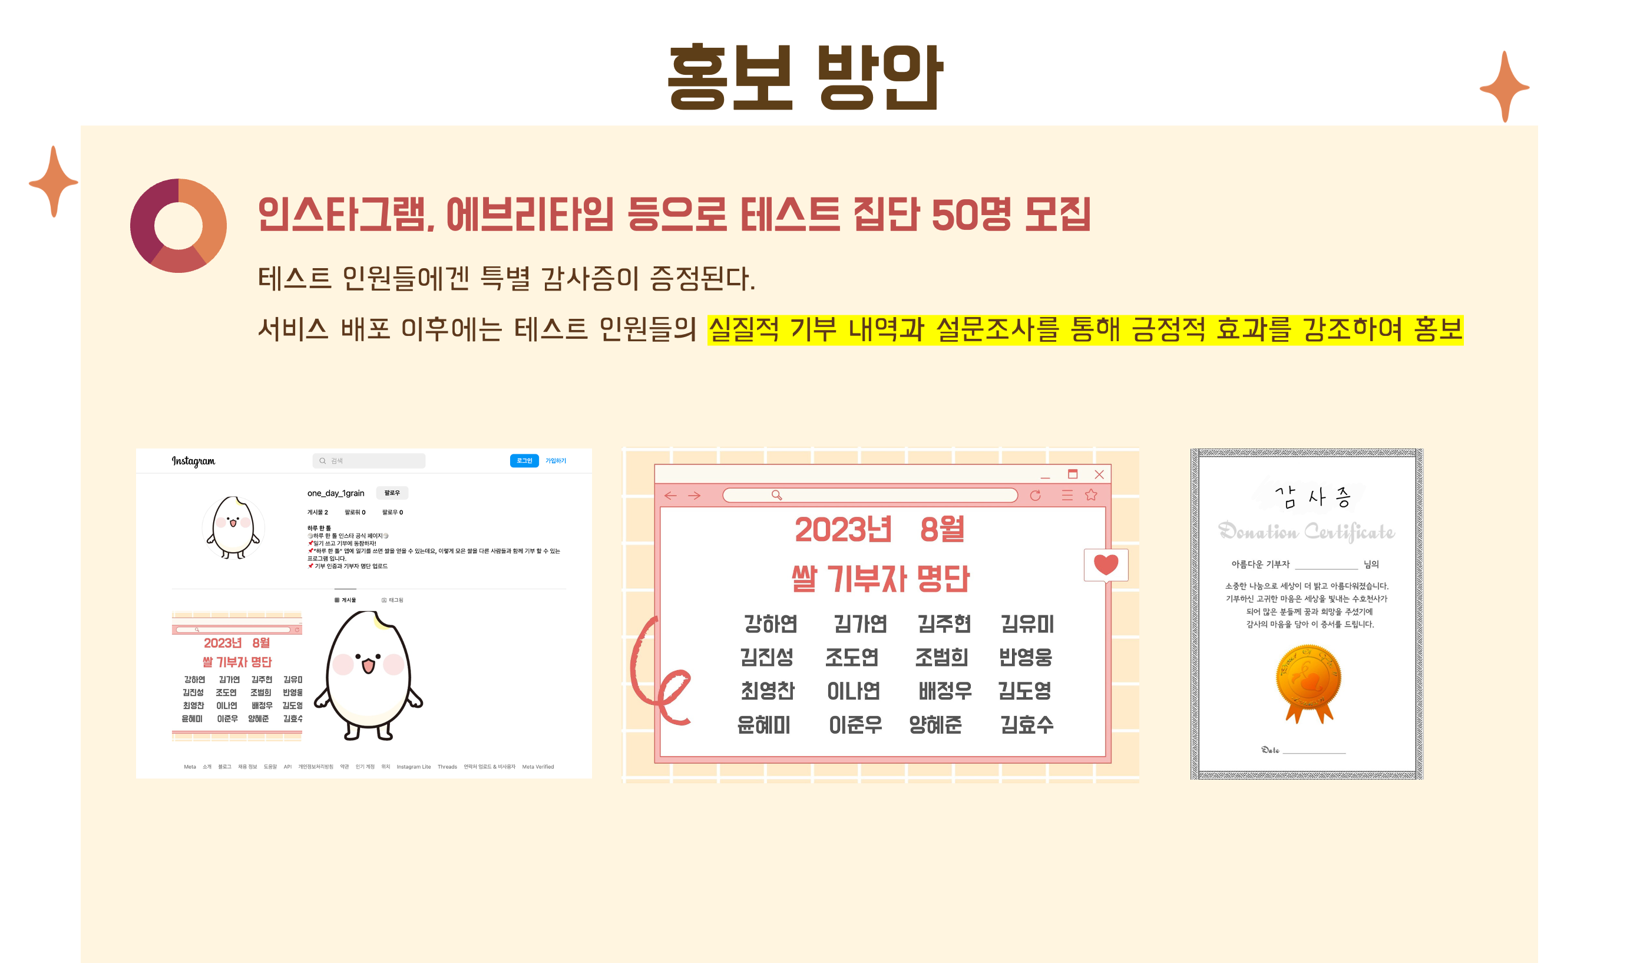
Notes:
- 광고비를 통한 수익 실현으로 쌀 구매비를 충당할 예정이다. Google의 AdMob을 활용하여 앱에 광고를 내보낸다. 구글이 광고주들과 CPM(1000번 노출이 되면 광고비를 받는 방식)으로 건당 6000원으로 계약한다고 가정할 시, 50명의 사용자가 있다고 가정하고 1달동안 하루 2번 광고를 시청한다고 가정하여 50 * 3 * 30 / 1000 = 27,000원의 수익이 발생한다.
그리고 27,000원으로 10kg 쌀을 구매할 수 있다. 그러므로 바구니의 달성 목표를 1500개로 잡으면 알맞게 적자없이 쌀을 구매할 수 있을 것으로 예상된다. 자세한 것은 테스트 단계 이후 직접 수익을 확인한 후 서비스 배포 전 조정할 것이다.
구글 광고는 바로 내보낼 수 있지만 수익이 많지않다. 그래서 쌀 자체의 값은 어느정도 충당할 수 있으나, 서버비, 인건비 등 고정 비용은 감당하기 어려운 것이 현실이다. 앱의 사용자가 많아지고 기업과 직접 광고 계약을 하거나 영리 기업의 장기 투자를 약속받을 때 까지 대한적십자사 혹은 사회적 기업에게 초기 자금을 받는 것이 필요하다.

Slide 21
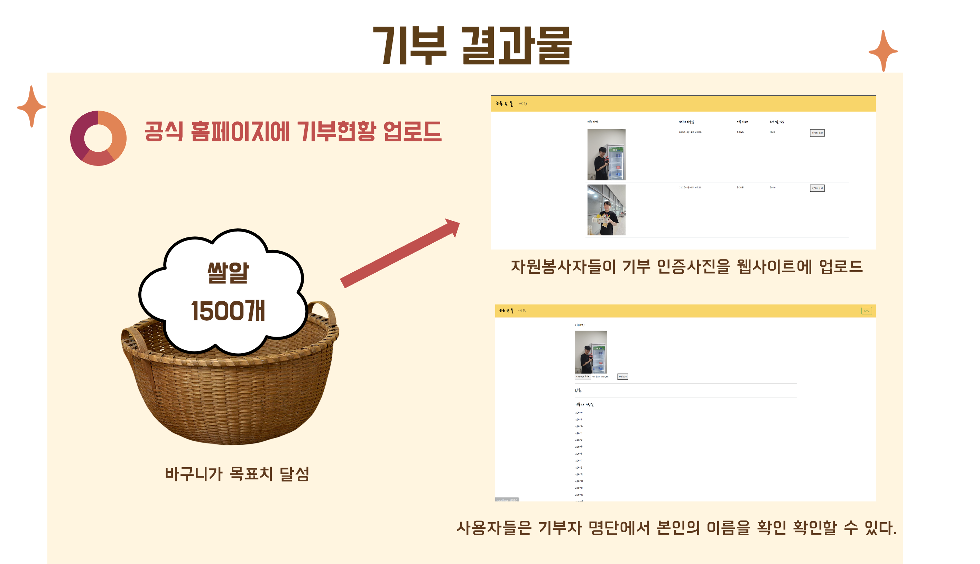
Notes:
바구니가 목표치를 달성하면 자원봉사자들이 기부를 완료하고 사진을 찍어 웹사이트에 업로드함. 사용자들은 기부 현황을 확인하고, 기부자 명단에서 자기 이름을 확인 할 수 있음.

Slide 22
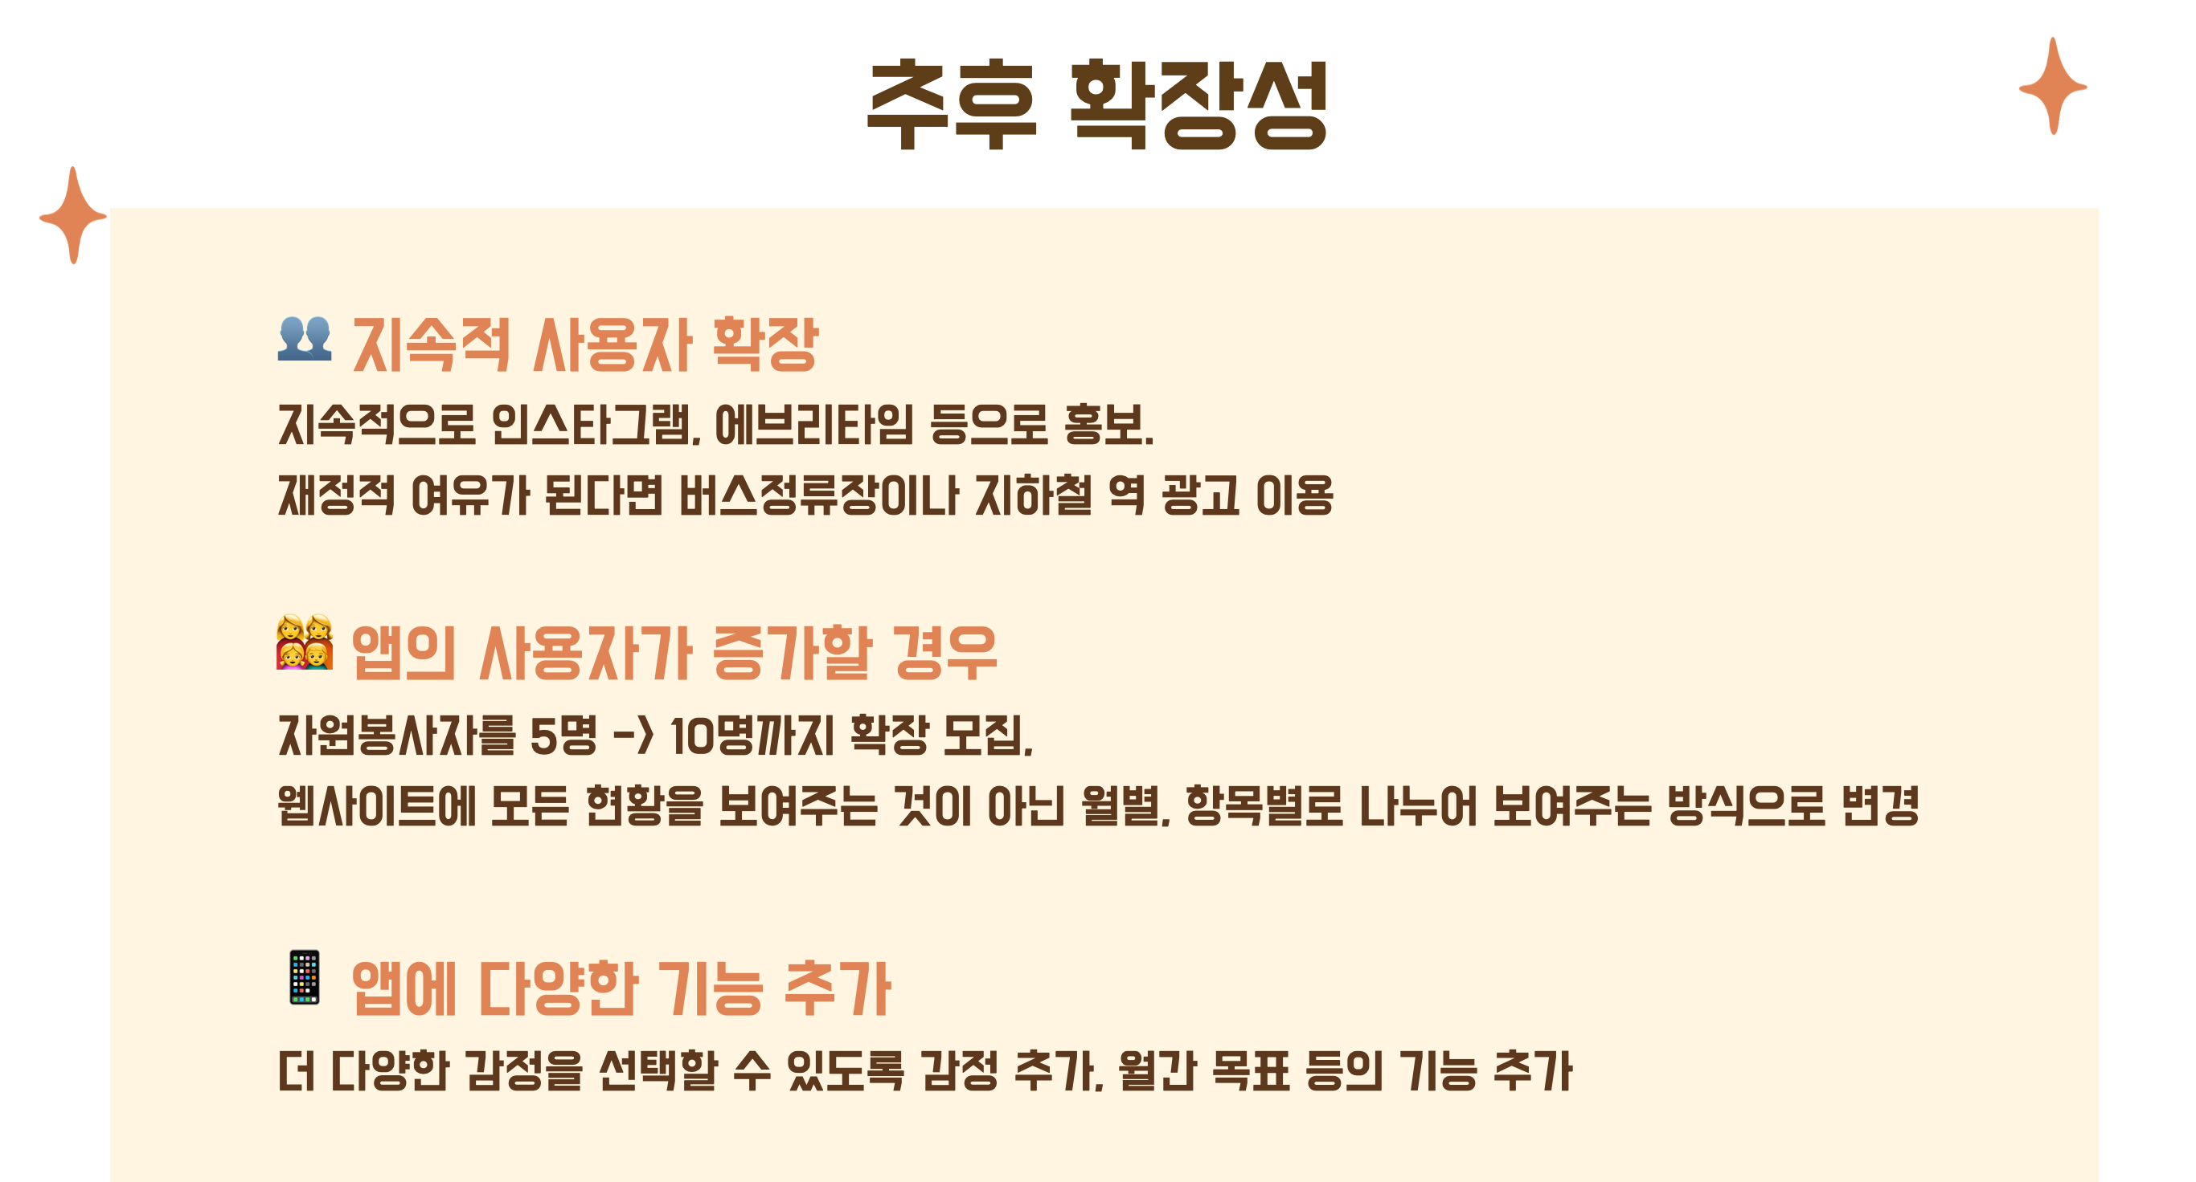
Notes:
사용자를 가능한 많이 유지하는 것이 앱의 생명선이다. 그러므로 지속적으로 인스타그램, 에브리타임 등으로 홍보를 지속할 것이고 금전적 여유가 된다면 버스정류장이나 지하철 역 광고를 이용한다.
‘하루 한 톨’ 앱이 유명세를 타고 사용자가 많아진다면 자원 봉사자 5명으로는 부족하다. 이후 자원봉사자를 10명까지 모집을 확장하고 웹 사이트 또한 지금 처럼 모든 현황을 보여주는 것이 아닌 월별로, 항목별로 나누어 목록을 보여주는 방식으로 확장할 계획이다.
또한 앱의 다양한 기능을 확장시킬 것이며 감정 증가, 월간 목표, 등 많은 기능을 추가할 것이다.

Slide 23


Slide 24

Q & A

